Slide 1
Khởi động

Slide 2


Click vào ảnh dưới hát và vận động theo bài hát:

Slide 3
Bài hát nói về điều gì?
Em đã làm gì để thể hiện tình yêu thương đối với ông bà?

Slide 4





Slide 5
ĐỌC HIỂU
Câu 1: Vì sao bạn nhỏ trong bài thơ mong chích chòe đừng hót?
Ơi chích choè ơi Chim đừng hót nữa! Bà em ốm rồi Lặng cho bà ngủ.
Vì bà của bạn nhỏ đang ốm, bạn muốn giữ yên lặng cho bà ngủ.

Slide 6
ĐỌC HIỂU
Câu 2: Bạn nhỏ làm gì để chăm sóc bà? Câu thơ nào cho em biết điều đó?
Bàn tay bé nhỏ Vẫy quạt thật đều Ngấn nắng thiu thiu Đậu trên tường trắng.
Bạn nhỏ quạt cho bà của mình ngủ. Câu thơ “Bàn tay bé nhỏ / Vẫy quạt thật đều” cho biết điều đó.

Slide 7
ĐỌC HIỂU
Câu 3: Tìm những từ ngữ tả cảnh yên tĩnh trong nhà, ngoài vườn.
Căn nhà đã vắng Cốc chén lặng im Đôi mắt lim dim Ngủ ngon bà nhé!
Hoa cam hoa khế Chín lặng trong vườn Bà mơ tay cháu Quạt đầy hương thơm.
Đó là các từ ngữ: ngấn nắng thiu thiu, cốc chén nằm im, hoa cam hoa bưởi chín lặng trong vườn.

Slide 8
ĐỌC HIỂU
Câu 4: Bà mơ thấy gì? Vì sao có thể đoán biết như vậy?
Hoa cam hoa khế Chín lặng trong vườn Bà mơ tay cháu Quạt đầy hương thơm.
Bà mơ thấy cháu đang quạt,
đưa hương thơm vào nhà.

Slide 9
NỘI DUNG BÀI ĐỌC
Tình cảm yêu thương, hiếu thảo của bạn nhỏ đối với bà.

Slide 10
Đọc nâng cao

Slide 11
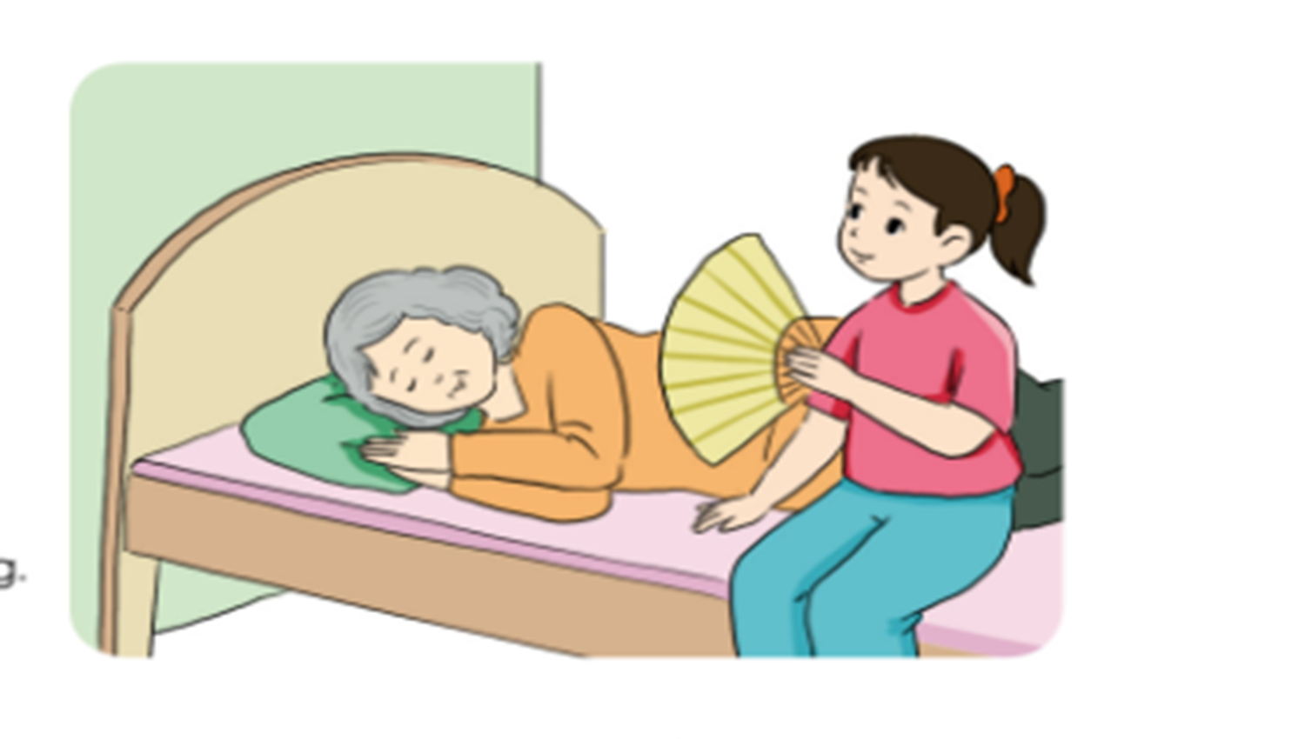
LUYỆN ĐỌCNÂNG CAO
Ơi chích choè ơi Chim đừng hót nữa! Bà em ốm rồi Lặng cho bà ngủ.
1
chích choè
Quạt cho bà ngủ
Đọc thật hay khổ thơ thứ nhất

Slide 12
ĐỌC THUỘC LÒNG BÀI THƠ
Quạt cho bà ngủ
1
Ơi chích choè ơi Chim đừng hót nữa! Bà em ốm rồi Lặng cho bà ngủ.
Bàn tay bé nhỏ Vẫy quạt thật đều Ngấn nắng thiu thiu Đậu trên tường trắng.
2
3
Căn nhà đã vắng Cốc chén lặng im Đôi mắt lim dim Ngủ ngon bà nhé!
Hoa xoan, hoa khế Chín lặng trong vườn Ba mơ tay cháu Quạt đầy hương thơm.
Thạch Quỳ
4

Slide 13
THI ĐỌC
TRONG NHÓM ĐÔI

Slide 14
THI ĐỌC
THUỘC LÒNG TRƯỚC LỚP

Slide 15


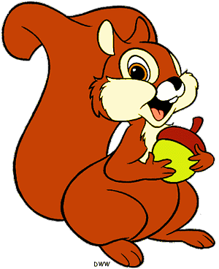
TRÒ CHƠI: CÙNG SÓC NÂU HÁI SỒI

Slide 16
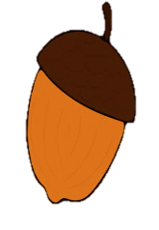


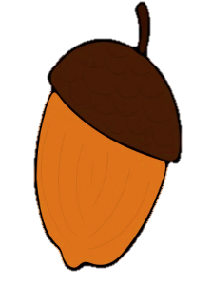






1
3
2
4
5
Notes:
Click vào thuyền để tới câu hỏi
Tại slide câu hỏi, click vào thuyển để quay về
Khi chơi xong, click vào mũi tên để tới câu hỏi

Slide 17


Kể chuyện về những việc em đã làm chăm sóc người thân trong gia đình

Slide 18
Chúc các em học tốt!

